Slide 1
Тема самообразования «Логико-математическое развитие детей младшего дошкольного возраста»
МБОУ СОШ №19. Дошкольное отделение «Березка»
Педагог: Кирсанова Наталья Александровна
2022-2023 уч. год

Slide 2
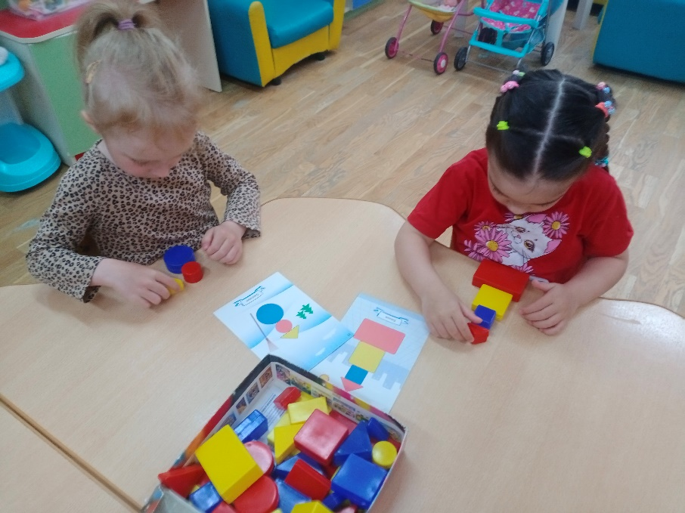
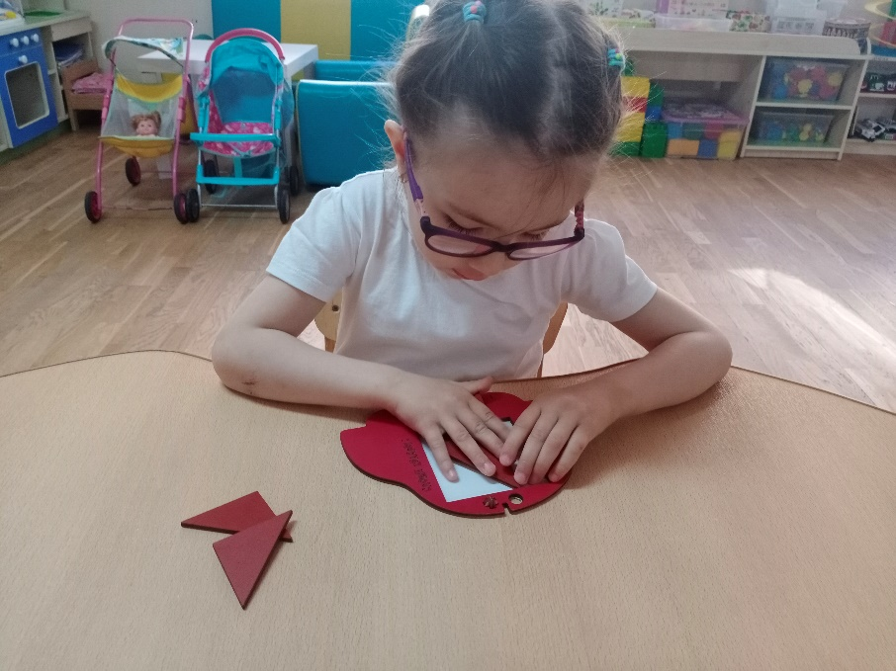
Цель: повышение профессиональной квалификации и педагогической компетенции.
Задачи: изучение проблемы в контексте ФГОС, развитие у детей интереса к теме, приобщение детей к предмету в игровой и занимательной форме.

Slide 3
Актуальность
Согласно Федеральным государственным требованиям к структуре основной общеобразовательной программы дошкольного образования задачи логико-математического развития детей должны решаться в рамках познавательно-речевого направления развития дошкольников в образовательной области «Познание», а также «интегрировано в ходе освоения всех образовательных областей».

Slide 4
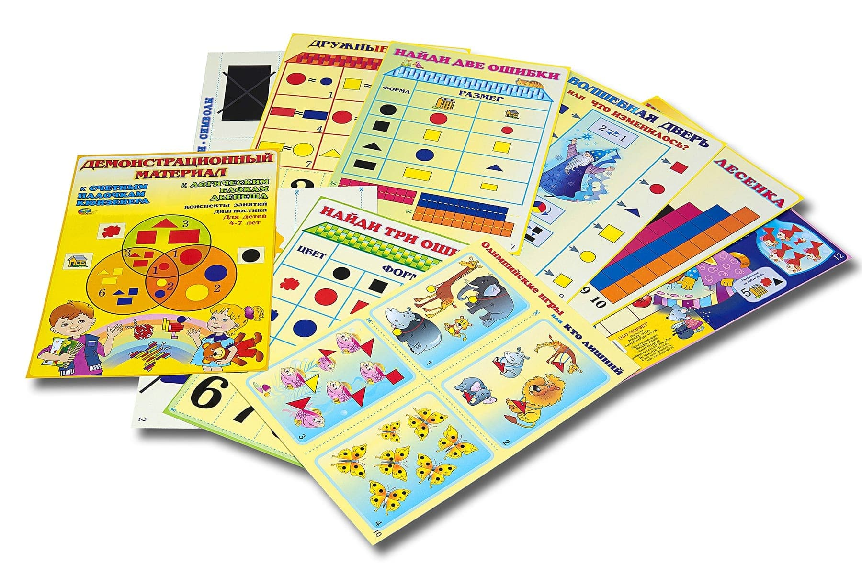
Актуальность
Дети младшего дошкольного возраста испытывают наибольшие трудности при овладении математическими представлениями. Большинству детей присуще глобальное восприятие величины, им сложно выделить в предметах отдельные параметры: длину, ширину, высоту, толщину, правильно показать их и словесно обозначить; глазомер у них еще недостаточно развит и обследовательскими способами действий они не владеют. Это требует поиска эффективных средств для развития математических представлений.

Slide 5
ФГОС ДО требует сделать процесс овладения элементарными математическими
представлениями привлекательным, ненавязчивым, радостным.
В соответствии с ФГОС ДО основных целей математического развития детей дошкольного возраста являются:
Развитие логико-математических представлений о математических свойствах и отношениях предметов
Освоение детьми экспериментально-исследовательских способов познания математического содержания
Развитие сенсорных, предметно-действенных способов познания математических свойств и отношений: обследование, сопоставление, группировка, упорядочение, разбиение

Slide 6
В соответствии с ФГОС ДО основных целей математического развития детей дошкольного возраста являются:
Развитие инициативности и активности детей
Развитие у детей логических способов познания математических свойств и отношений
Развитие интеллектуально-творческих проявлений детей: находчивости, смекалки, догадки, сообразительности, стремления к поиску нестандартных решений
Овладение детьми математическими способами познания действительности: счет, измерение, простейшие вычисления
Развитие точной, аргументированной и доказательной речи, обогащение словаря ребенка

Slide 7
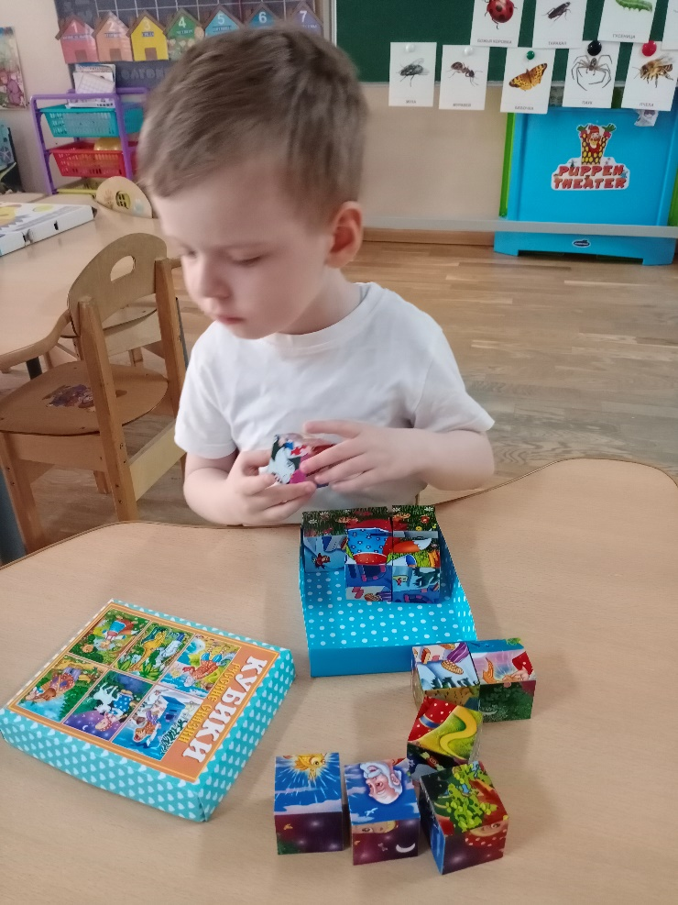
Целевые ориентиры по формированию элементарных математических представлений:
Ориентируется в количественных, пространственных и временных отношениях окружающей действительности;
Считает, вычисляет, измеряет, моделирует;
Владеет математической терминологией;
Развиты познавательные интересы и способности, логическое мышление;
Владеет простейшими графическими навыками и умениями;
Владеет общими приемами умственной деятельности (классификация, сравнение, обобщение и т.д.).

Slide 8
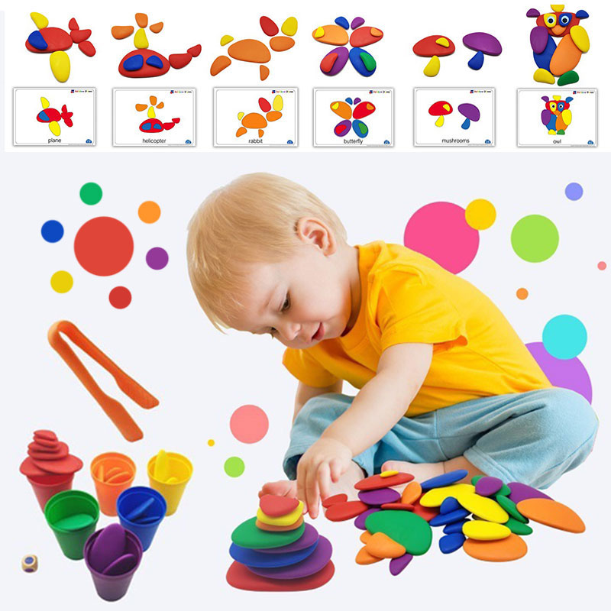
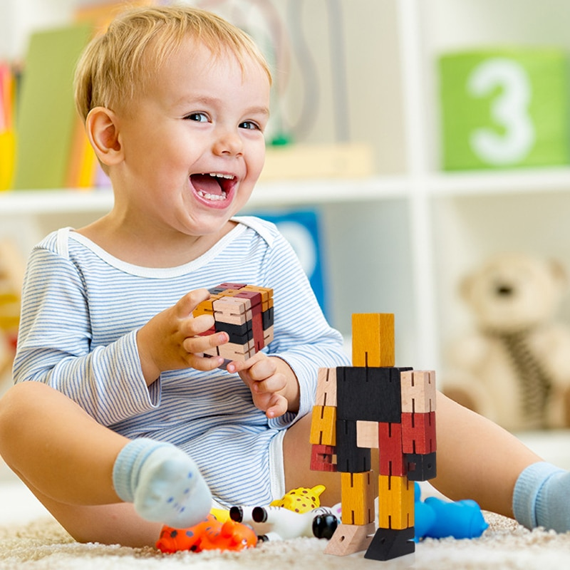
Сегодня воспитателю необходимо так выстраивать образовательную деятельность в детском саду, чтобы каждый ребёнок активно и увлеченно занимался. Предлагая детям задания математического содержания, необходимо учитывать, что их индивидуальные способности и предпочтения будут различными и поэтому освоение детьми математического содержания носит сугубо индивидуальный характер.

Slide 9
Овладение математическими представлениями будет эффективным и результативным только тогда, когда дети не видят, что их чему-то учат. Им кажется, что они только играют. Не заметно для себя в процессе игровых действий с игровым материалом считают, складывают, вычитают, решают логические задачи.
Возможности организации такой деятельности расширяются при условии создания в группе детского сада развивающей предметно-пространственной среды. Ведь правильно организованная предметно-пространственная среда позволяет каждому ребенку:
найти занятие по душе
поверить в свои силы и способности
аргументировать свои выводы
научиться взаимодействовать с педагогами и со сверстниками
понимать и оценивать чувства и поступки

Slide 10
Особое внимание уделяется насыщенности среды – образовательное пространство должно быть оснащено средствами обучения и воспитания (в том числе техническими).
Для детей 3-4 лет
В центре занимательной математики могут быть расположены дидактические игрушки и настольные игры, развивающие у детей умения:
- сравнивать предметы по различным признакам — размеру, форме, цвету, назначению и т.д.;
- группировать предметы на основе общих признаков (это — посуда, это — обувь; ленты одинаковой длины и одинакового цвета); составлять целое изображение из 6-8 частей («Игрушки», «Животные», «Цветы»): лото (посуда, одежда, мебель, животные, растения);

Slide 11
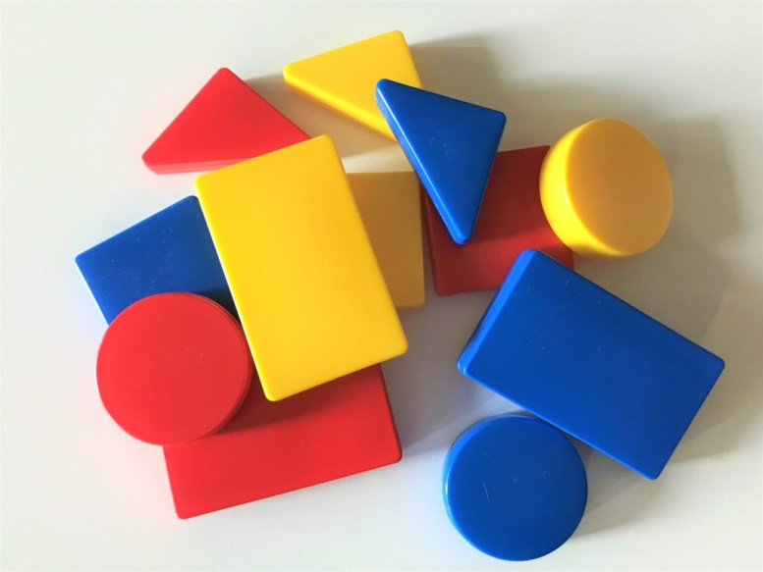
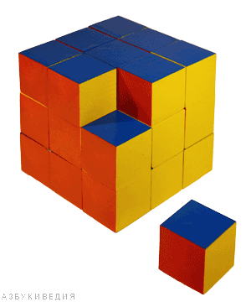
В центре занимательной математики могут быть расположены дидактические игрушки и настольные игры, развивающие у детей умения:
- составлять ряды из одинаковых предметов по убыванию или возрастанию того или иного признака: объема, высоты, интенсивности цвета и т.д.;
- реальных объектов: игры «Замри», «Волшебные картинки», «Придумай сам», и др.;
- Дидактические игры: «Лото», парные картинки, крупная и средняя пластиковая мозаика, например: «Геометрические фигуры», пазлы из 6-18 частей, наборы разрезных картинок на кубиках, картинки – трафареты: «Сложи цветок», «Логические цепочки», «Чудесный мешочек» и т.д.
Развивающие игры: «Сложи узор», «Точки», «Уголки», «Уникуб», «Блоки Дьенеша», «Палочки Кюизенера», рамки-вкладыши Монтессори и т.д. в соответствии с возрастными задачами.

Slide 13
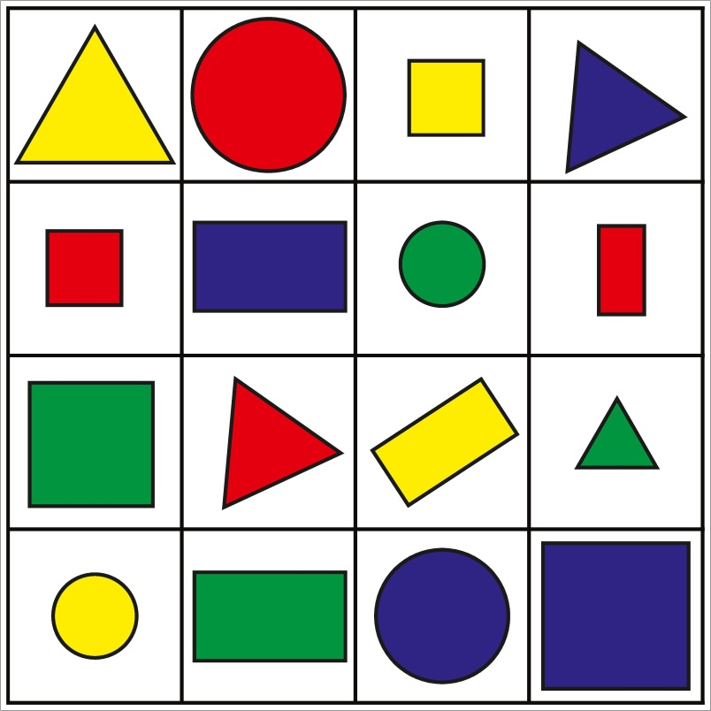
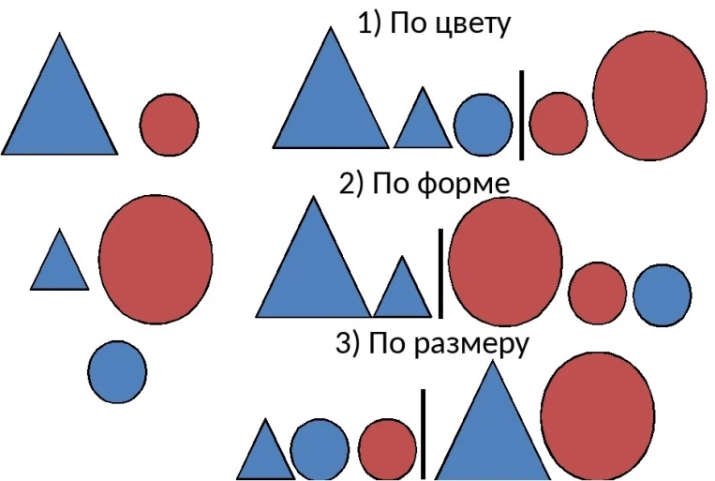
Мышление детей младшего дошкольного возраста (3-4 года) позволяет им использовать речь, называть знакомые вещи, выделять те отдельные признаки предметов, на которые раньше обращали его внимание взрослые (цвет, размер, большой, маленький). Однако характерными для их мышления остаются «практические пробы» руками (наглядно - действенное мышление).

Slide 14
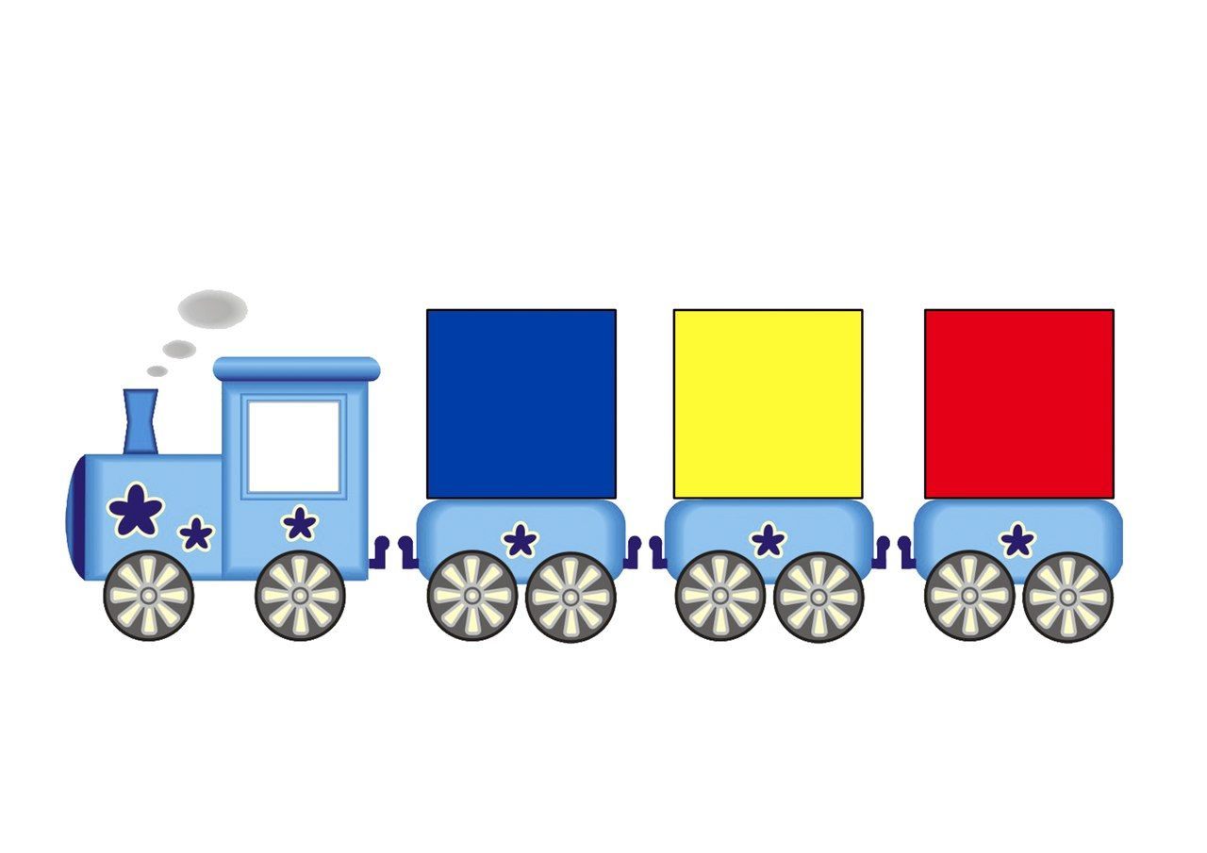
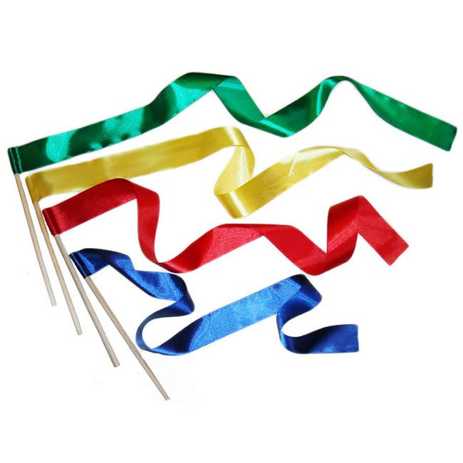
Поэтому педагоги ДОУ, в основном, используют игры, в которых дети непосредственно действуют с игровыми пособиями и предметами («Поезд из кубиков» - поиск закономерности в чередовании кубиков двух цветов, одного размера; «Кто быстрее свернет ленту» - знакомство с понятиями короткий, длинный; «Повар», «Веревочка», «Выложи фигуру» и др.). При этом выяснение математических свойств проводится на основе сравнения предметов, характеризующихся противоположными свойствами.

Slide 15
Для активизации мыслительной деятельности используют следующие приемы:
творческий характер некоторых заданий;
приемы сравнения, противопоставления, обобщения;
опора на имеющийся опыт детей;
доступная мотивация дидактических игр, формирование интереса, положительного отношения к содержанию;
применение средств активизации речевой деятельности.

Slide 16
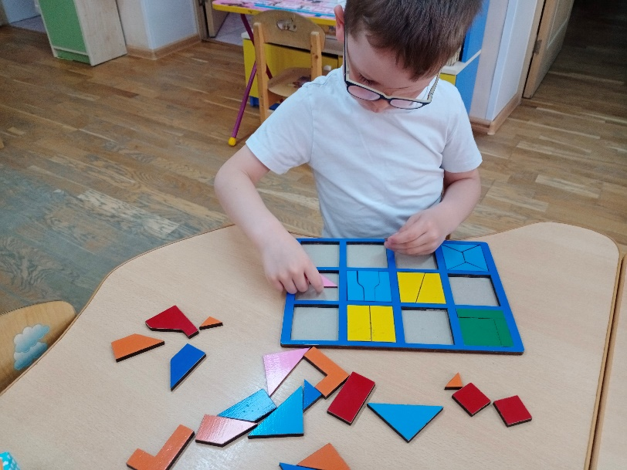
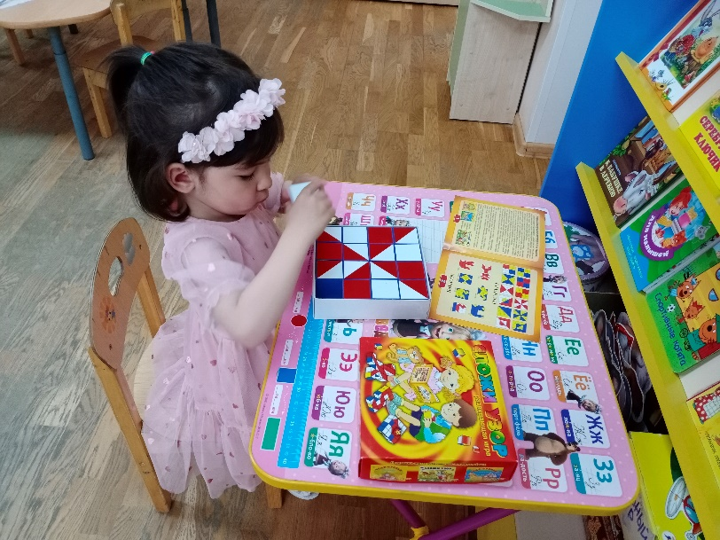
Особую роль в организации игры придают характеру взаимодействия взрослого и ребенка. Познавательное общение необходимо строить как диалог двух заинтересованных людей, при этом каждый может и хочет поделиться своими мыслями, способен выслушать собеседника.
Можно сделать вывод, что логико-математическое развитие дошкольника – это целенаправленный процесс обучения элементарным математическим представлениям и способам познания математической действительности в дошкольных учреждениях и семье, целью которого является воспитание культуры мышления и математическое развитие ребенка.

Slide 17
Список литературы
1. Приказ Минобрнауки России от 17.10.2013 N 1155 (ред. от 21.01.2019) "Об утверждении федерального государственного образовательного стандарта дошкольного образования" (Зарегистрировано в Минюсте России 14.11.2013 N 30384)
2. Михеева Е.В. Новые подходы к организации логико-математического развития детей дошкольного возраста // Дет. сад : теория и практика. - 2012. - № 1. - С. 64-69.
3.​ Новоселов С.А. Инновационная модель математического образования в период дошкольного детства / Новосёлов С.А., Воронина Л.В. // Пед. образование в России. - 2009. - № 3. - С. 25-37.

